Slide 1
机器学习与私人专家系统优化下的国际黄金价格预测系统开发
The development of International Gold Price forecasting optimized by Machine Learning and Private Expert System
汤 吉
ABS-TEMP-2015A
中 国 民 航 大 学
中 欧 航 空 工 程 师 学 院
1 April, 2016

Slide 2

目 录
课题实现流程
1
黄金市场可预测性分析
2
3
国际金价历史数据的获取与预处理
神经网络的选择与构建
4
总结
5
1

Slide 3
1. 课题实现流程简述
2

Slide 4
已完成
待完成
课题实现流程
实时价格数据的获取
数据分组归一化
进行
预测
结果
呈现
获取金价历史数据
格式
标准化
R/S
数据筛选
分组
归一化
GPU计算环境
搭建
神经网络构建
神经网络训练
搭建
专家系统
专家系统参数设定
专家系统信息获取
结果
修正
图6-1 课题实现流程
3

Slide 5
2. 黄金市场可预测性分析
4

Slide 6
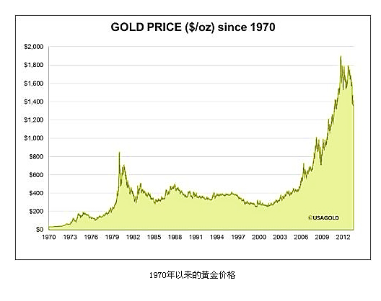
市场的分类
Fama根据投资者可以获得的信息种类，将有效市场分成了三个层次[1]：
弱式市场(2000-2010年)
半强市场(2010年之后)
依靠企业的财务报表等公开信息进行的基础分析法是无效的。
强式市场(未知时间)
图2-1 国际金价历史走势
考虑到认知能力的差异，不管社会多么发达，教育水平有多高，对于相同的信息集总是有人先理解，有人后理解，有人不理解。
5

Slide 7
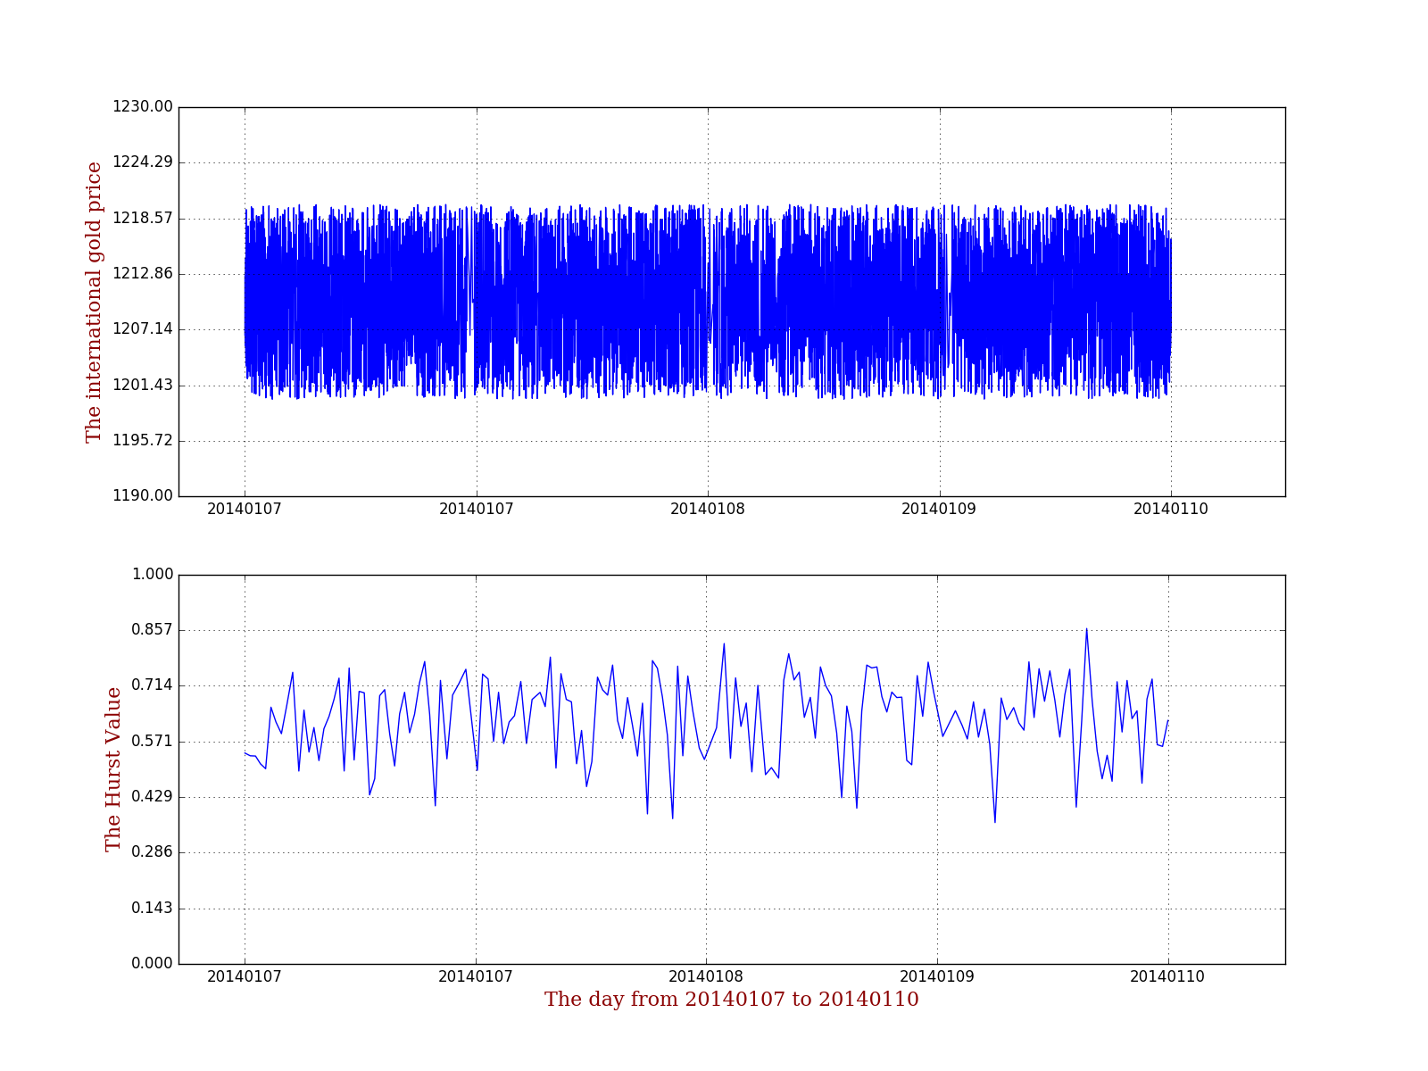
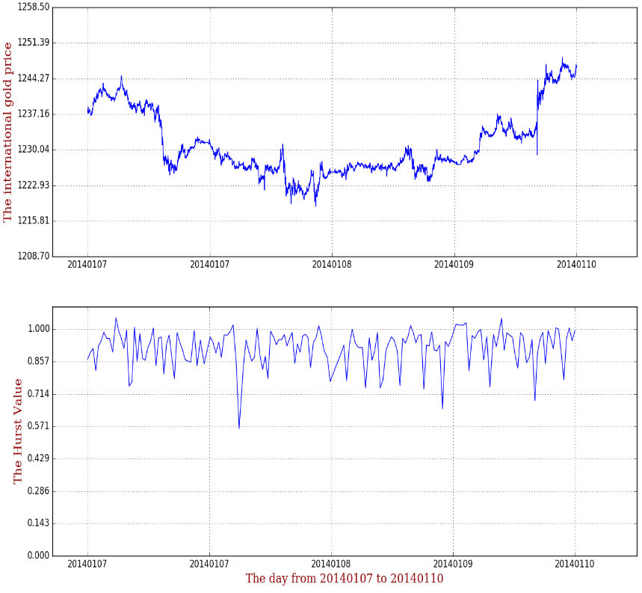
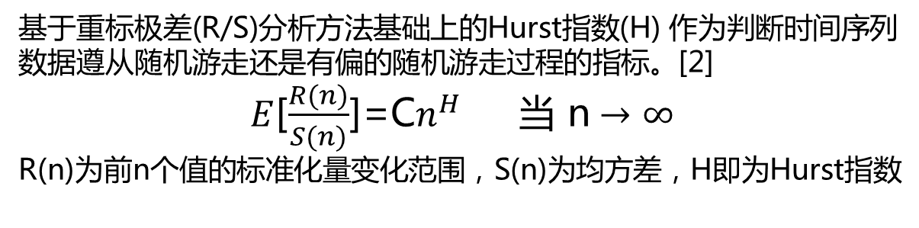
R/S分析法
基于重标极差(R/S)分析方法基础上的Hurst指数(H) 作为判断时间序列数据遵从随机游走还是有偏的随机游走过程的指标。[2]
$E$[$\frac{R(n)}{S(n)}$]=C$n^{H}$ 当 n$→∞$
R(n)为前n个值的标准化量变化范围，S(n)为均方差，H即为Hurst指数
1.000
0.714
0.500
A
B
图2-2 随机游走与实际金价的(R/S)分析对比
6
14

Slide 8
3. 国际金价历史数据的获取与预处理
7

Slide 9
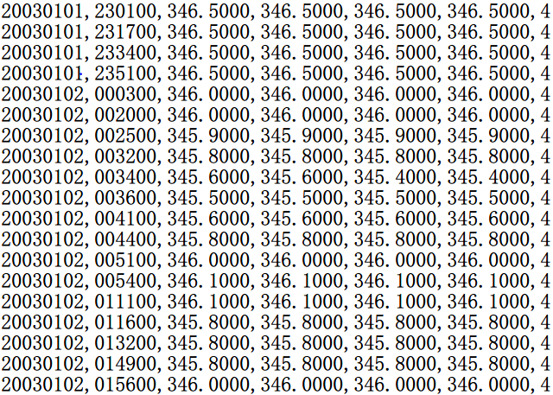
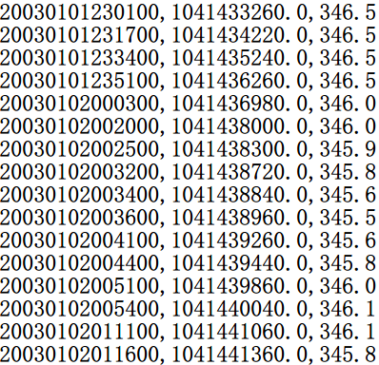
数据的获取途径与格式
Forextester是美国的一家外汇交易网站，免费提供各种外汇交易的国际均价的历史数据(从2001年至今)。我们可以在http://www.forextester.com/data/datasources 免费下载到近15年的国际黄金价格（XAU/USD）的历史数据。
下载到的数据以.scv的形式（纯文本格式）储存，我们可以用简单的程序实现对所有数据的读取，并将时间转换为更实用的UTC（国际标准时）格式。
图3-1 原始数据储存形式
图3-2 数据预处理储存形式
8

Slide 10
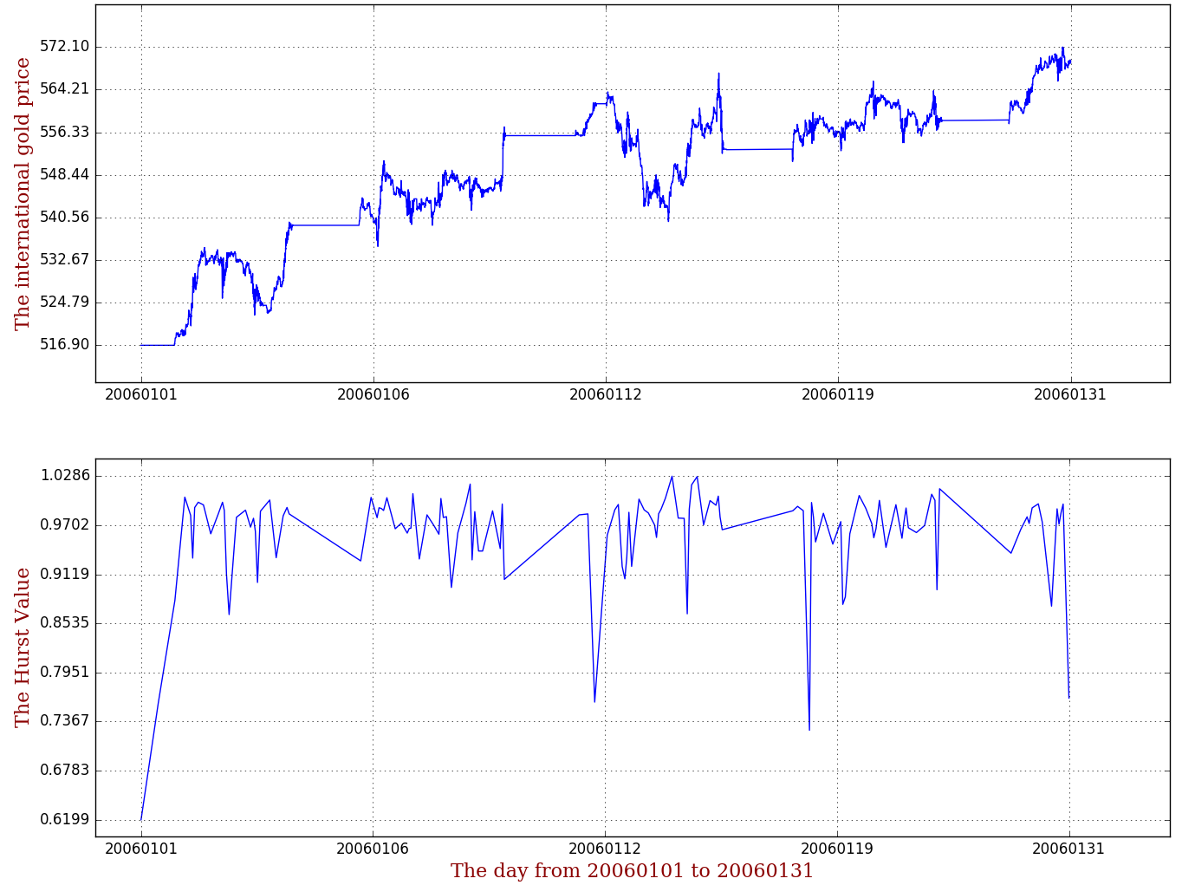
数据预处理
图3-3 非交易日对数据的影响
9

Slide 11
数据预处理
训练组
训练组
训练组
训练组
训练组
训练组
训练组
包含连续5交易日数据，且Hurst值足够大
训练组
包含连续5交易日数据，但Hurst值较接近随机游走
非交易日（含节假日）
图3-4 数据预处理方案
10

Slide 12
4. 神经网络的选择与构建
11

Slide 13
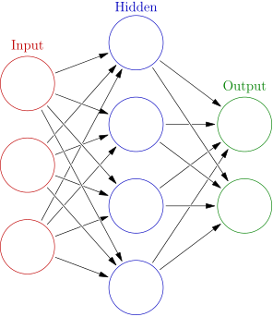
机器学习算法
机器学习是用数据或以往的经验，以此优化计算机程序的性能标准。[3]
--Alpaydin
自评估
深度残差网络
(2016)
训练速度及预测能力增强
深 度 残 差 网 络 (2015)
深 度 学 习 (2006)
BP 神 经 网 络 (1986)
图4-2 神经网络
机 器 学 习 (1956)
神 经 网 络 (1951)
图4-1 机器学习算法发展历史
12

Slide 14
神经网络的优势
特征表达（监督式学习）
低层感知机
预处理
特征提取
特征选择
推理、预测或识别
传统机器学习算法流程
特征表达（无监督式学习）
输入层
神经网络
输出层
神经网络
算法流程
图4-2 传统机器学习算法与深度学习算法对比
13

Slide 15
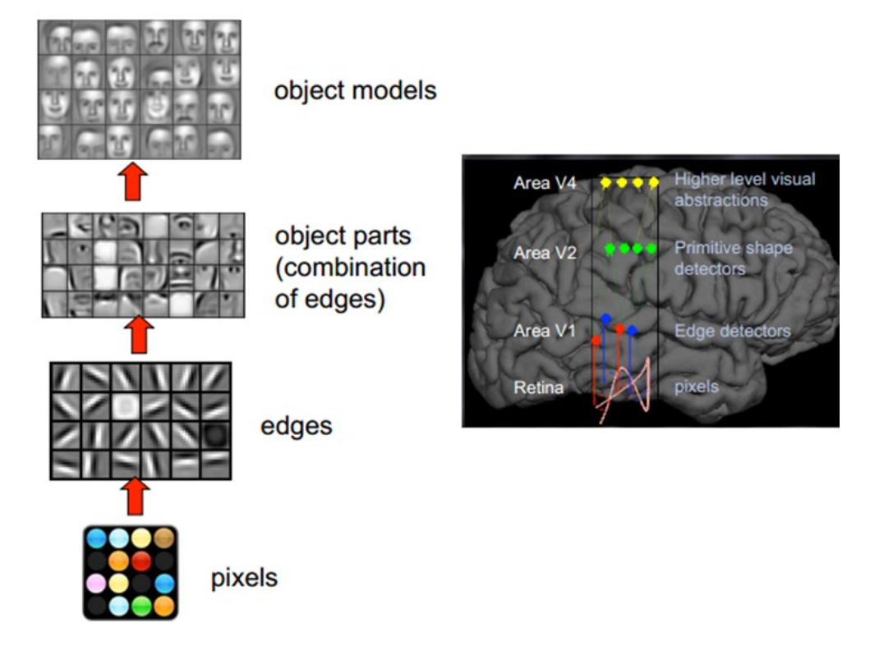
深度学习
物体模型
物体局部
的表达
边缘
深度学习强调了模型结构的深度，通常有5层、6层，甚至10多层的隐层节点。
像素点
14
图4-3 深度学习

Slide 16
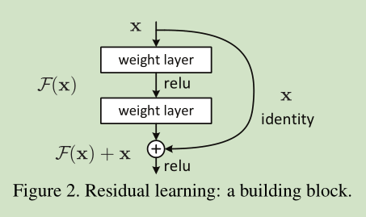
自评估深度残差网络
深度残差网络的训练中，我们首先求取残差映射 F(x):= H(x)-x，那么原先的映射就是 F(x)+x。它俩的学习难度是不一样的。
其隐层深度达到了152层。[4]
自评估深度神经网络相对于传统人工神经网络多出了一个潜意识分区。这将极大地提高神经网络的鲁棒性[5]。
权重层
传递
权重层
自映射
传递
图4-3 深度残差网络的训练
15

Slide 17
5. 总结
16

Slide 18
总 结
本课题已经实现了：
黄金价格的可预测性分析
国际黄金价格的历史数据获取、筛选与预处理
深度残差网络的构建与改进
GPU数据处理环境的配置
在接下来的工作中将要：
确定神经网络合适的权重和传递率
获取与分析实时的黄金价格信息以及专家预测信息
完成专家系统并对自评估深度残差网络的预测结果进行修正与表达
17

Slide 19
已完成
待完成
课题实现流程
实时价格数据的获取
数据分组归一化
进行
预测
结果
呈现
获取金价历史数据
格式
标准化
R/S
数据筛选
分组
归一化
GPU计算环境
搭建
神经网络构建
神经网络训练
搭建
专家系统
专家系统参数设定
专家系统信息获取
结果
修正
图6-1 课题实现流程
18

Slide 20
参考文献
References
[1] Fama E F, French K R. Common risk factors in the returns on stocks and bonds[J]. Journal of Financial Economics, 2010, 33(93):3-56.
[2] Hurst H E. Long Term Storage Capacity of Reservoirs[J]. Transactions of the American Society of Civil Engineers, 1951, 116(12):776-808.
[3] Alpaydin E. Introduction to Machine Learning (Adaptive Computation and Machine Learning)[J]. Cdn.intechopen.com, 2004, 5(8):28.
[4] He. K. and Zhang. X. and Ren. S. and Sun. J. Deep Residual Learning for Image Recognition. ArXiv e-prints, 2015, 1512.03385.
[5] Wieland A. Dealing with supply chain risks: Linking risk management practices and strategies to performance[J]. International Journal of Physical Distribution & Logistics Management, 2012, 42(10):887-905.
19

Slide 21
20
谢谢大家
Thank you for your attention!

